Slide 1
Sémantické aspekty katalogizace I.
6. 10. 2020
PhDr. Jiří Stodola, PhD.

Slide 2
Předmět kurzu
Sémantické
aspekty
katalogizace

Slide 3
Sémantické
Sémantický = týkající se významu znaků
  Znak (například bibliografický a katalogizační záznam)
  Význam
    Intenze (pojem, např. entity dílo, vyjádření, provedení)
    Extenze (soubor předmětů, například entita jednotka)

Slide 4
Aspekty
Aspekt = úhel pohledu
  Preference sémantiky před syntaktikou a pragmatikou
  Práce spíše s pojmem dokument než informace
  Primát objektu před subjektem (realismus)

Slide 5
Katalogizace
Jmenný a věcný popis dokumentů, někdy chápaný úžeji pouze jako jmenný popis dokumentů, jindy obecněji jako tvorba katalogizačních záznamů pro různé druhy katalogů a jejich organizace. (TDKIV)

Slide 6
Čím se budeme zabývat?
Teorie katalogizace
  Principy katalogizace
Teorie znaku
  Znak
  Pojem
  Objekt – struktura reality
Knihovnická ontologie
  FRBR
  FRBRoo
  FRAD
  FRSAD
  LRM
Struktura záznamu podle ISBD
Základy formátu MARC 21

Slide 7
Literatura
STODOLA, Jiří. Sémantické aspekty katalogizace. 1. vyd. Brno: Masarykova univerzita, 2014. Elportál. ISSN 1802-128X.
IFLA. Ustanovení mezinárodních principů katalogizace [online]. 2009, [cit. 2011-09-02]. Dostupný z WWW: http://www.ifla.org/files/cataloguing/icp/icp_2009-cs.pdf
IFLA. Funkční požadavky na bibliografické záznamy. Překlad Ludmila Celbová. Praha : Národní knihovna České republiky, 2002. iii, 117 s. ISBN 80-7050-400-5.
IFLA. Functional Requirements for Authority Data. Den Haag: IFLA, 2009. Dostupné z WWW: https://www.ifla.org/files/assets/cataloguing/frad/frad_2013.pdf.
IFLA. Functional Requirements for Subject Authority Data. Den Haag: IFLA, 2010. Dostupné z WWW: https://www.ifla.org/node/5849.
IFLA. Library Reference Model. Den Haag, IFLA, 2017. Dostupné z WWW: https://www.ifla.org/publications/node/11412.
IFLA. International Standard Bibliographic Description. 2011. Dostupné z WWW: https://www.ifla.org/publications/international-standard-bibliographic-description.
Library of Congress. MARC 21 Format for Bibliographic Data. 2020. Dostupné z WWW: https://www.ifla.org/publications/international-standard-bibliographic-description.

Slide 8
Požadavky na ukončení kurzu
Presenční studenti
75% účast na přednáškách
kolokvium
Kombinovaní studenti
seminární práce v rozsahu 3 600 znaků, vložit do odevzdvárny nejpozději na konci zkouškového období
kolokvium

Slide 9
Dokument a informace
pojem dokumentu byl v knihovní a informační vědě nahrazen pojmem informace;
knihovní a informační věda se od původního studia informačních objektů (dokumentů) a systémů přeorientovala na výzkum uživatelů (tzv. kognitivní obrat);
a posléze na výzkum tvůrců informací (tzv. sociální obrat).

Slide 10
Důsledky
ztráta identity knihovní a informační vědy (stává se součástí jednak vědy o počítačích, jednak vědy kognitivní, a vlastně i součástí sociologie vědění);
roztržka mezi teoretickou knihovní a informační vědou a její praktickou aplikací – knihovnictvím (knihovníci stále pracují s hmotnými nosiči informací – dokumenty, nikoliv s abstraktně chápanými informacemi. Zajímají je primárně tyto dokumenty samotné, ne jejich uživatelé či tvůrci, kteří stojí na vstupu a výstupu informačního procesu, jednoduše řečeno: centrem zájmu knihovnictví jsou dokumenty; tvůrci informací a jejich uživatelé jsou centrem zájmu knihovnictví jakožto tvůrci a uživatelé dokumentů; zaměřenost na dokumenty je tedy primární, od ní je možno odvozovat sekundární zájem o tvůrce a uživatele informací

Slide 11
Paradigmatické obraty v IV
Od dokumentu k informaci (vliv počítačové vědy)
Od informačního systému k uživateli informací (vliv kognitivní vědy)
Od uživatele informací k tvůrcům informací
Od tvůrců informací k bibliografickému univerzu

Slide 12
Od dokumentu k informaci
Informační pramen = hmotný nebo energetický nosič + informace
Dokument = hmotný nosič informace
Informace = sémantický obsah informačního pramene
Vliv počítačové vědy, snaha o exaktnost

Slide 13
Od informačního systému k uživateli
Kognitivní obrat, metodologický individualismus
Odvrat od reprezentace informace v dokumentu
Zájem o reprezentaci informace v mysli uživatele (teorie ASK)

Slide 14
Od uživatele k tvůrcům informací
Sociální obrat, metodologický kolektivismus
Jak určitá sociální skupina konstruuje informace (pojem domény)

Slide 15
Od tvůrců informací k bibliografickému universu
Teoretické volání po návratu pojmu dokumenty
Praxe – studie Funkční požadavky na bibliografické záznamy
Pojem bibliografické universum = vše, co se týká sbírek paměťových institucí

Slide 16
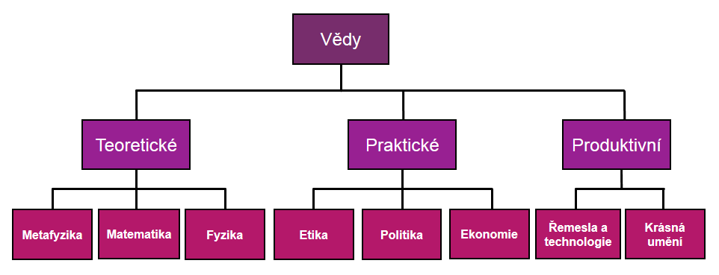
Vědy podle Aristotela

Slide 17
Vědy
Teoretické – poznání pro poznání, cílem pravda o realitě
Praktické – poznání za účelem jednání, cílem zdokonalení subjektu
Produktivní – poznání za účelem tvoření, cílem vznik artefaktu
Katalogizace – produktivní věda, jsou poznávány informační objekty subjektem katalogizátora, vznikají bibliografické záznam jako reprezentace informačních objektů (metainformace)

Slide 18
Důvody teoretizace katalogizace
snaha o mezinárodní spolupráci v oblasti katalogizace, která vyvolala požadavek standardizace katalogizační činnosti
rozvoj informačních technologií a s ním spojená možnost vzájemného sdílení katalogizačních záznamů
vznik nových dokumentů a médií
orientace na uživatele
snaha o vytvoření standardů použitelných pro všechny paměťové instituce

Slide 19
Dokumenty
Katalogizační instrukce
  Anglo-americká (AACR2)
  Pruská
  Sovětská
Principy katalogizace
  Pařížské principy – 1961
  Mezinárodní principy katalogizace – 2003
International Standard Bibliographic Description (ISBD) – od roku 1974
  specifikace údajů
  stanovení pořadí údajů
  stanovení interpunkce mezi údaji
Pravidla Resource Description and Access (RDA) – 2010

Slide 20
Ontologie
Functional Requirements for Bibliographic Records (FRBR) – 1998
FRBRoo (2006) – vyrovnává se s Conceptual Reference Model (CIDOC) (muzejnictví)
Functional Requirements for Authority Data (FRAD) – 2009
Functional Requirements for Subjec Authority Data (FRSAD) -2010
Library Reference Model (LRM) - 2017

Slide 21
Formáty
MARC – Machine Readable Cataloging – od 60. let 20. století
  UNIMARC
  MARC 21

Slide 22
U nás
Pruská katalogizační instrukce (později částečně sovětská)
Vlastní katalogizační pravidla
Později zapracovávají ISBD
V 90. letech přechod na AACR2
2015 přechod na RDA
V 90. letech se používá UNIMARC
Po roce 2000 postupný přechod na MARC 21

Slide 23
Přečíst
STODOLA, Jiří. Dokumenty pro uživatele se zrakovým postižením v kontextu knihovní a informační vědy: od zkoumání uživatelů a tvůrců informací k bibliografickému univerzu. Knihovna, 2012, roč. 23, č. 2, s. 22-34. ISSN 1801-3252. Dostupné také z www: http://oldknihovna.nkp.cz/knihovna122/stodola.htm
STODOLA, Jiří. Úvod. In: Sémantické aspekty katalogizace. Brno: Masarykova univerzita, 2014. Dostupné z www: https://is.muni.cz/do/rect/el/estud/ff/js14/katalogizace/web/pages/01-uvod.html

